Slide 1
4485 녹색 옷 입은 애가 젤다지?
소프트웨어 20 최유진

Slide 2
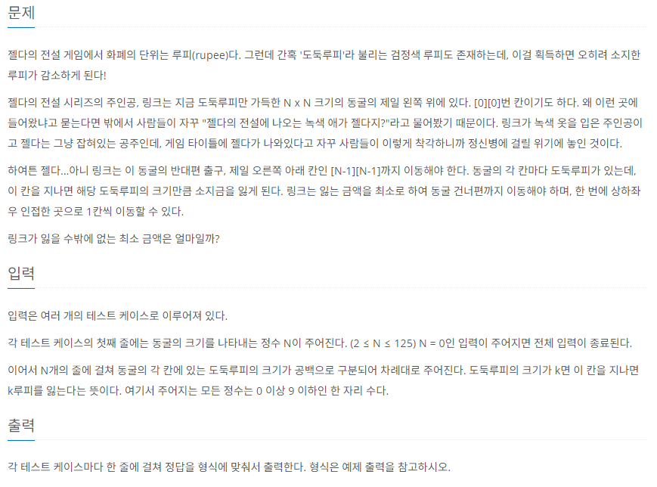
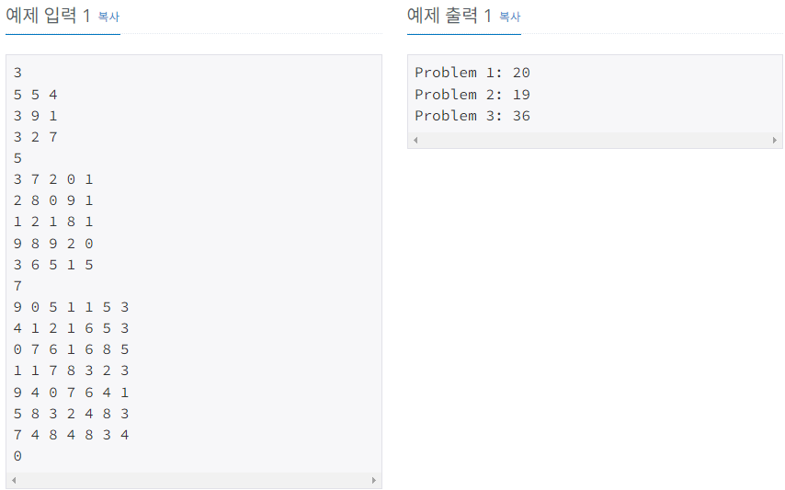
문제 및 예시

Slide 3
초기 아이디어
(0,0)에서 (4,4)까지 이동.
링크는 잃는 금액을 최소로 한다.
왼쪽, 위쪽 값을 받아 비교해 최솟 값을 저장하고 이동

Slide 4
문제점
경우의 수를 모두 탐색
시간 복잡도가 높을 것이다. 이중 for문이므로 O(n^2)
다른 방향으로 돌아가는 경우를 탐색하기 어려움.

Slide 5
방법
좌표탐색 BFS를 이용하자
Dx = [-1,0,1,0]
Dy = [0,-1,0,1]
각 좌표에서의 길이를 저장하고 다음 길이로 업데이트 해준다.
마지막 목표 (n-1,n-1)에서의 길이 저장내용으로 출력한다.

Slide 6
구조
3 | 7 | 2 | 0 | 1
2 | 8 | 0 | 9 | 1
1 | 2 | 1 | 8 | 1
9 | 8 | 9 | 2 | 0
3 | 6 | 5 | 1 | 5
3 | 7 | 2 | 0 | 1
5 | 8 | 0 | 9 | 1
1 | 2 | 1 | 8 | 1
9 | 8 | 9 | 2 | 0
3 | 6 | 5 | 1 | 5
3 | 10 | 2 | 0 | 1
5 | 8 | 0 | 9 | 1
1 | 2 | 1 | 8 | 1
9 | 8 | 9 | 2 | 0
3 | 6 | 5 | 1 | 5
3 | 10 | 2 | 0 | 1
5 | 8 | 0 | 9 | 1
6 | 2 | 1 | 8 | 1
9 | 8 | 9 | 2 | 0
3 | 6 | 5 | 1 | 5
3 | 10 | 2 | 0 | 1
5 | 13 | 0 | 9 | 1
6 | 2 | 1 | 8 | 1
9 | 8 | 9 | 2 | 0
3 | 6 | 5 | 1 | 5
3 | 10 | 12 | 0 | 1
5 | 13 | 0 | 9 | 1
6 | 2 | 1 | 8 | 1
9 | 8 | 9 | 2 | 0
3 | 6 | 5 | 1 | 5
3 | 10 | 12 | 0 | 1
5 | 13 | 0 | 9 | 1
6 | 2 | 1 | 8 | 1
15 | 8 | 9 | 2 | 0
3 | 6 | 5 | 1 | 5
3 | 10 | 12 | 0 | 1
5 | 13 | 0 | 9 | 1
6 | 8 | 1 | 8 | 1
15 | 8 | 9 | 2 | 0
3 | 6 | 5 | 1 | 5

Slide 7
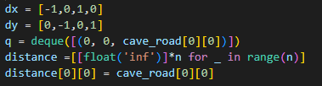
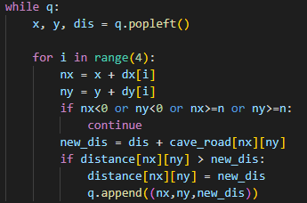
부분 코드
dx,dy 구조를 설정하고 deque 초기화
초기 값을 그대로이므로 distance에 저장
Queue에서 하나씩 뽑아서 진행
상하좌우를 보면서 현재 좌표에서 상하좌우로 이동할 때 길이를 더해서 현재 위치 값이 업데이트 해서 더 짧은 경우 queue에 추가해준다.

Slide 8
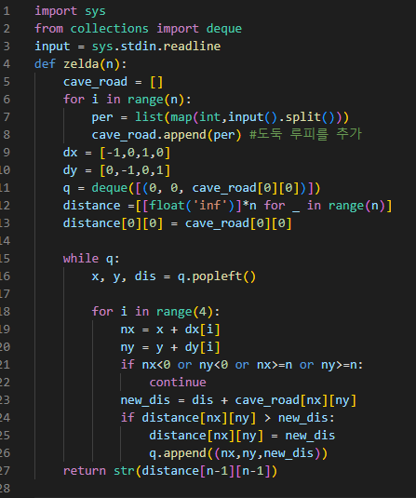
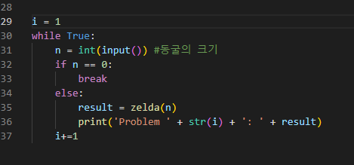
최종 코드
문제 출력 요건을 위해 별도 번호 index 추가 후 결과값 구조 만든다.
0입력 시 종료 조건 추가
출력 값 문자열 위해 str로 리턴 값을 변환

